Slide 1
JEDNO SLOVO
PRO VÍC VĚCÍ
homonyma

Slide 2
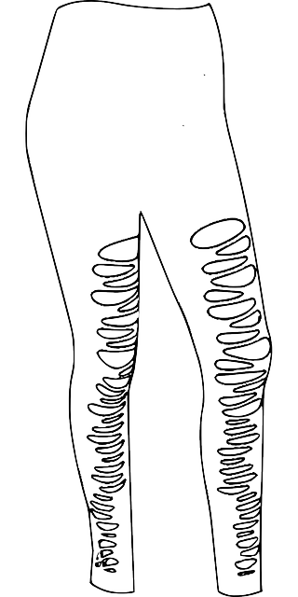
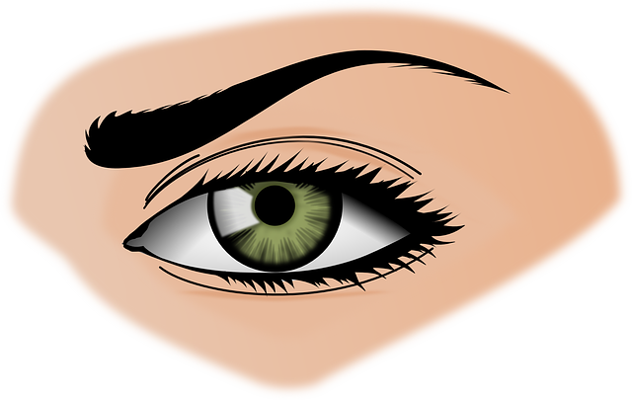



?
Oko

Slide 3
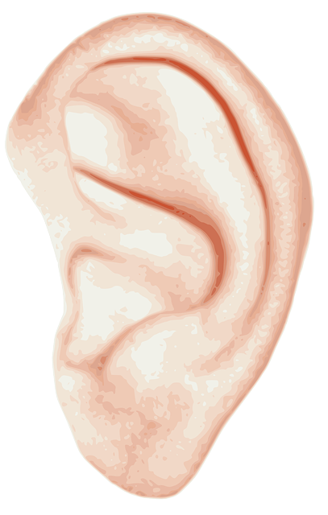

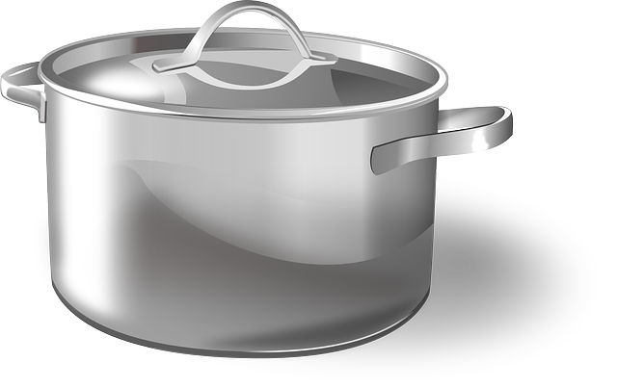

?
Ucho

Slide 4



?
Hřebínek

Slide 5


?
Korun(k)a
1

Slide 6



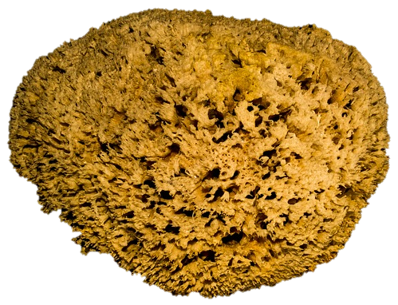
?
Houba

Slide 7


?
Zámek

Slide 8
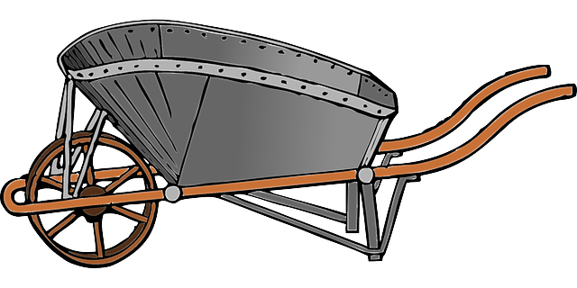

?
Kolečko

Slide 9

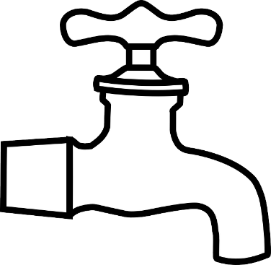

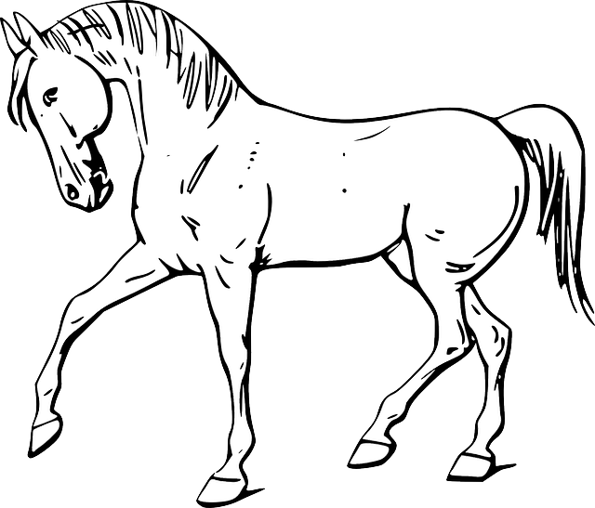
?
Kohoutek

Slide 10


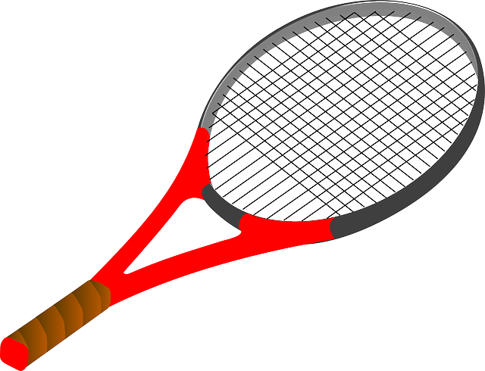
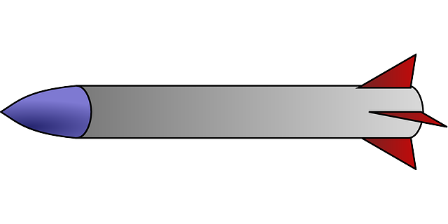
?
Raketa

Slide 11
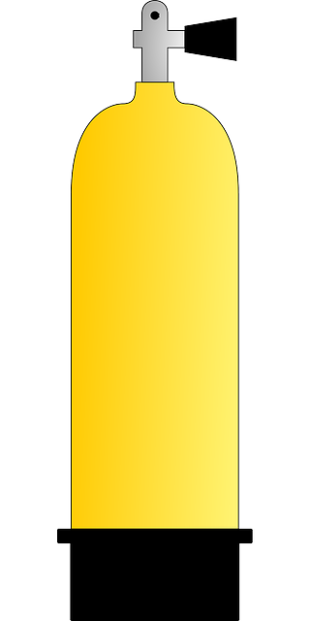

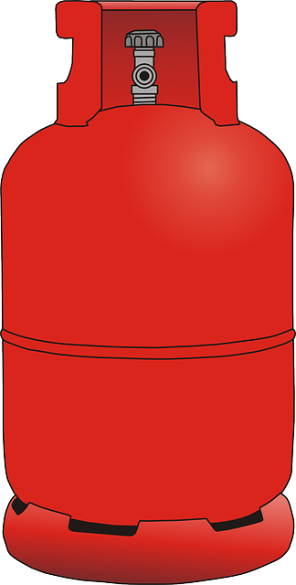
?
Bomba

Slide 12


?
Granát

Slide 13
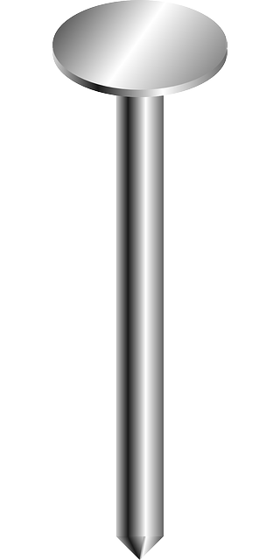
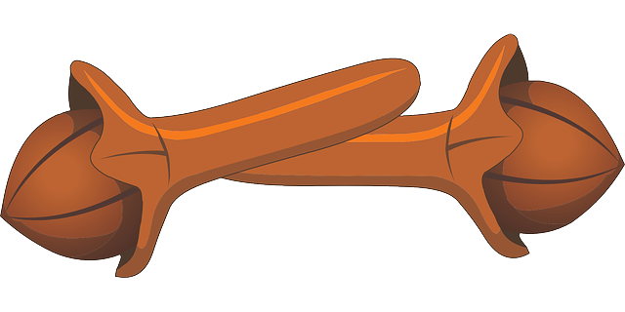
?
Hřebíček

Slide 14

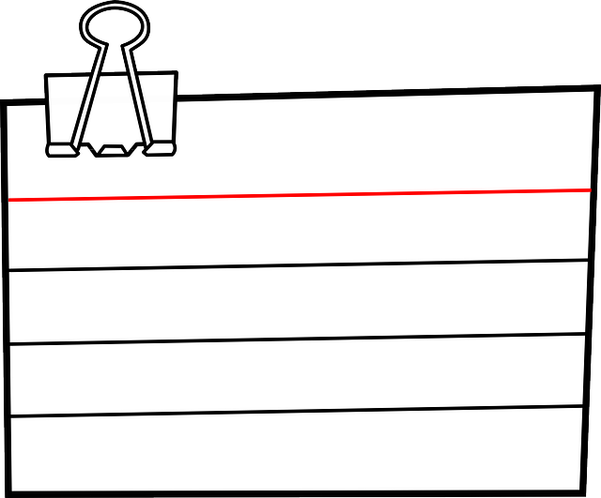
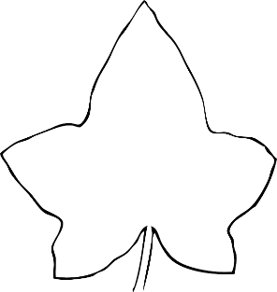

?
Lístek - List

Slide 15
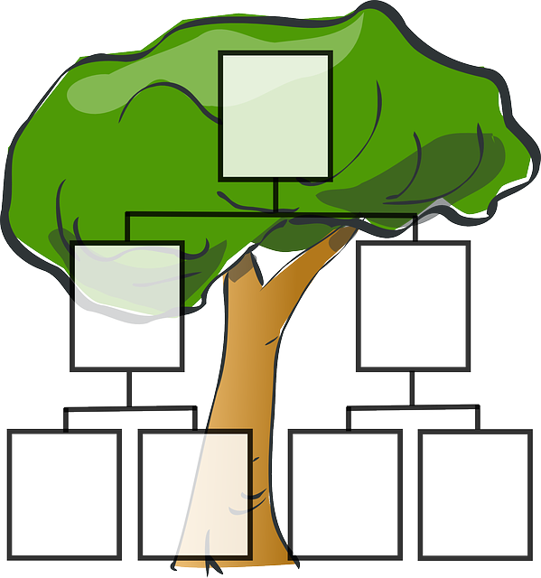
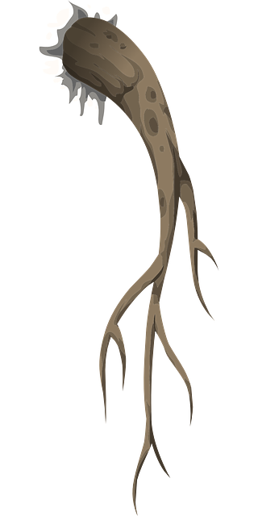
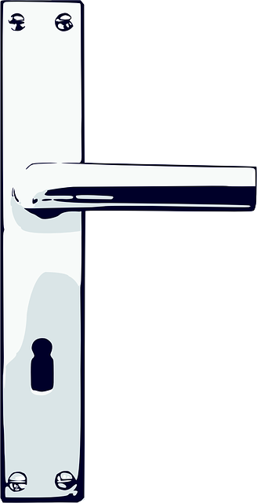
Najdeš dva různé významy pro tyto obrázky?
kořeny
rostlinné/ rodinné
klika
k otevírání dveří/ štěstí
strom - rodokmen

Slide 16


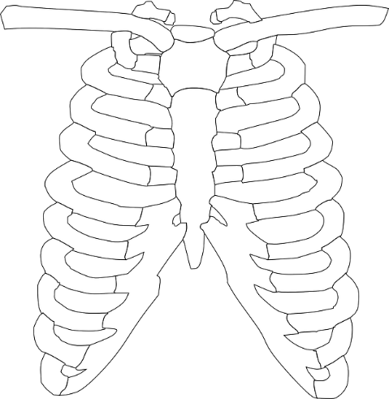


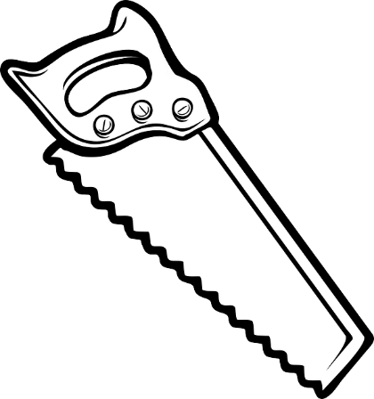


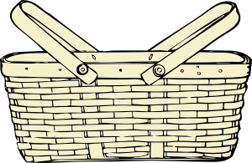


Pospojuj obrázky, které k sobě patří a vymyslet ještě další význam slova, které je spojuje.
Řešení:
Klíč + řešení problému
Zub + zub času
Koš(ík) + spotřební koš

Slide 17
Použité zdroje obrázků a zvuků
http://pixabay.com
http://www.clker.com/

Slide 18
Materiály, pomůcky a technické vybavení
Dotyková obrazovka, připojená k PC
Didaktický kufřík - KUMUČ (tužka/ pastelka)

Slide 19
Metodický postup
Na jednotlivých snímcích (2-14) jsou obrázky, které lze pojmenovat stejným slovem – na něj mají děti přijít.
Na snímku č.15 jsou tři obrázky, které vyjadřují slova, která mají i jiný význam. Na ten mají děti přijít (strom – rodokmen; kořeny – rostlinné, původ člověka; klika – otevírání dveří, štěstí).
Na snímku č.16 je pracovní list. Ten je určený k vytištění a vyřešení. Správné řešení lze „namalovat“ na dotykové obrazovce pomocí pera (nástroj prezentace).
Očekávání a cíle
Děti si procvičí/rozšíří slovní zásobu.

Slide 20
Práce s interaktivním výukovým materiálem
Na snímku jsou obrázky, které spojuje jedno slovo – to se ukáže po dotyku/kliknutí na otazník v pravém horním rohu.
Na snímku č.15 se pojmenování obrázku objeví po dotyku/kliknutí na obrázek.

Slide 21
Prvky polytechnické výchovy
Vzdělávací oblast DÍTĚ A JEHO PSYCHIKA (PSYCHOLOGICKÁ)
Podoblast: JAZYK A ŘEČ – výslovnost, gramatická správnost řeči, porozumění, vyjadřování, dorozumívání
Dosažené konkretizované výstupy – poznat stejně znějící slova jiného významu.

Slide 22
Cíle polytechnické výchovy
Chápat postavení techniky a technických oborů v životě lidstva jako devízu
Učit děti základním poznatkům o technice
Směrovat děti k získávání základních pracovních dovedností a návyků
Vnímat vliv techniky na společnost a přírodu
Vést děti ke kooperativnímu hodnocení a sebehodnocení
Podpořit rozvoj myšlenkového potenciálu dětí

